Slide 1


Студенческий
Стартап
IV очередь

Slide 2

Общие сведения
Производство рентгенопрозрачного кернодержателя
Студенческий стартап (очередь IV)
Заявка на конкурс №СтС-319155
Тазеев Айдар Ринатович
Научный сотрудник, аспирант 1 курса
Институт геологии и нефтегазовых технологий
Казанский (Приволжский) федеральный университет

Slide 3
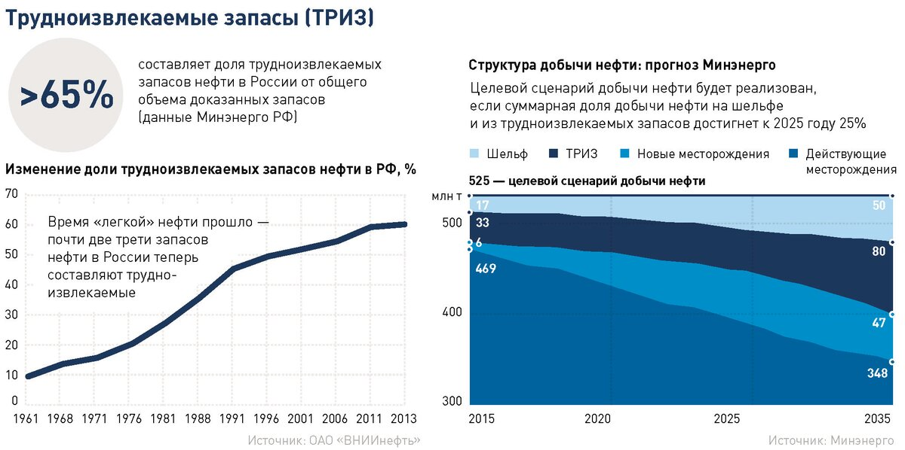

















Решаемая проблема
Геологические исследования
Керн
Сейсоразведка
Испытания ГДИС
Геофизические исследования скважины
Отбор проб пластовых флюидов
Стандартные и специальные лабораторные измерения
Определение геофизеских характеристик
Интерпритация каротажных данных
Определение фильтрационных и емкостных параметров
Определение нефтенасыщенности пласта
Детальная корреляция разреза
Создание основы отражающие горизонты
В этой связи повышается актуальность проведения физико-химического моделирования высокотемпературных МУН в лабораторных условиях (таких как паротепловая обработка).
Исследовательские центры
в нефтегазовой области
Аналитические и экспериментальные лаборатории на базе институтов

Slide 4
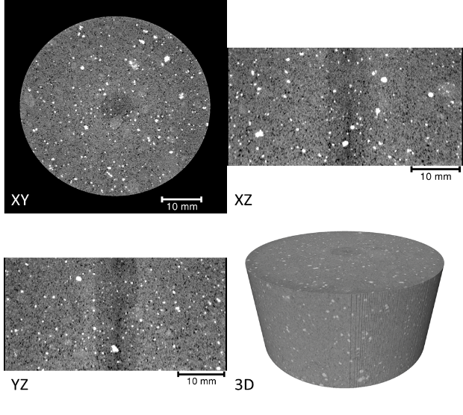
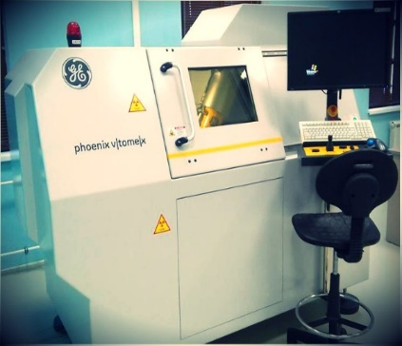
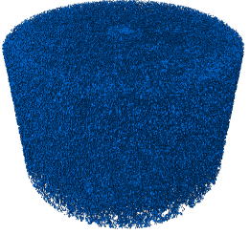
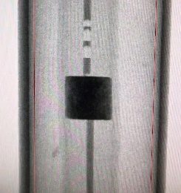
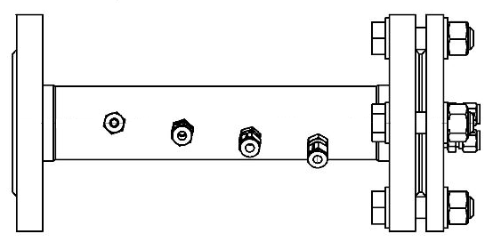
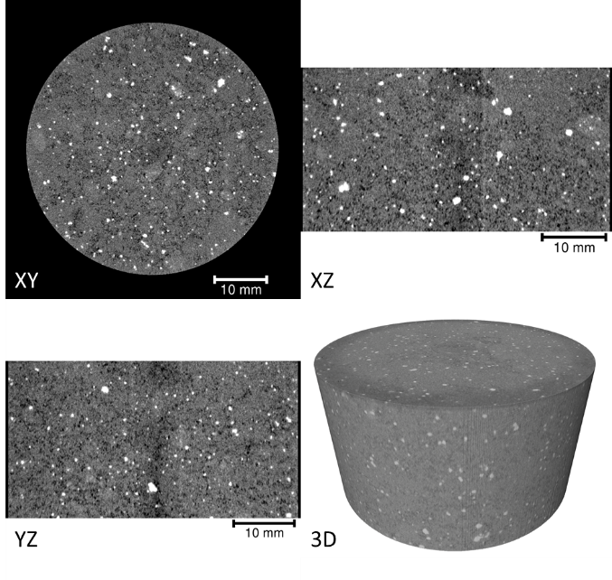
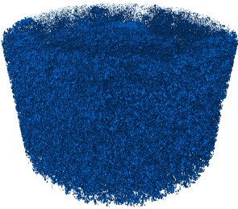
Инновационность проекта
Использования рентгенопрозрачного кернодержателя в качестве оборудования для комплексного исследования пустотного пространства пород с применением компьютерной томографии
трехмерная визуализация образца до проведения фильтрационного эксперимента
Томограф General Electric V|tome|X S
Компьютерная томография позволяет проводить исследования фильтрационных процессов при добыче нефти, в частности паротепловые обрабоки , тестирование растворителей , закачки ПАВ , полимеров которые могут дать не только новую информацию о физических особенностях этих процессов, но и разработать новые методы для их тестирования и моделирования
трехмерная визуализация образца после проведения фильтрационного эксперимента

Slide 5
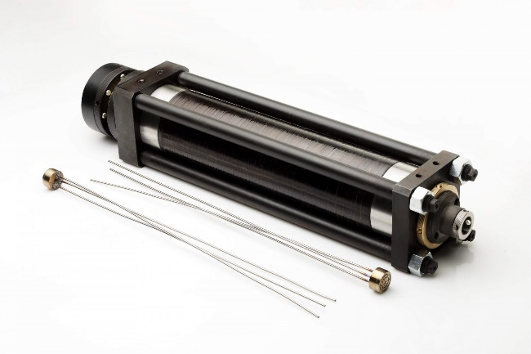
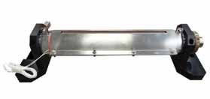
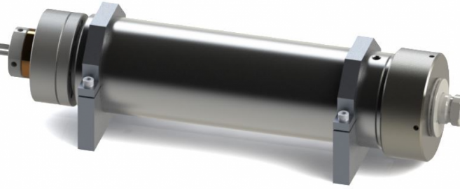
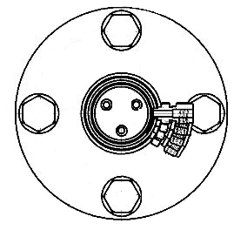
Аналоги и конкуренты
ЗАО “ЭПАК-Сервис”
ООО "Томская приборостроительная компания"
ООО "АМКОР"
Ограничения:
Использование при температуре до 200 ⁰С
Исследование на насыпных моделях с заданием нужной проницаемости
Решение
Существующие на российском рынке рентгенопрозрачные кернодержатели в основном выпускаются в формате внутренней манжеты произведены во Франции («VINCI TECHNOLOGIES»), прямые поставки лабораторного оборудования прекращены.
Конкурентными преимуществами будут являться:
Полное импортозамещение и формирование нового отечественного производства в сегменте лабораторного оборудования;
Максимальная температура проведения исследований +400 °C
Использование в агрессивных средах
Ускоренные сроки поставки до потребителей;
Адаптация характеристик продукции под требования заказчика. (Длина и Диаметр модели)
Возможность использования составной и насыпной керновой модели
Использование кернодержателя при высоких термобарических условиях и агрессивных средах
Возможность контроля за динамикой температурного фронта и давления в модели пласта за счет установки датчиков температуры и давления.
Модель разработанного рентгенопрозрачного кернодержателя вид сбоку и сверху соответственно

Slide 6
Технико-экономическая оценка возможности реализации проекта
Что должно быть на слайде?
Ключевая техническая задача. Наличие членов команды необходимой квалификации. Возможность аутсорсинга.
Оценка объема финансовых ресурсов для реализации проекта. Предполагаемые источники (грант, собственные средства, средства инвесторов и т.д.)
№ | Статья доходов | Сумма, тыс. руб.
1 | Поддержка Фонда содействия инновациям | 1000
2 | Финансовая поддержка заинтересованных организаций | 200
3 | Реализация изготовленных кернодержателей (за 2 года) | 1200
Итого | Итого | 2400
№ | Статья расходов | Стоимость, тыс. руб.
1 | Регистрация юридического лица | 15
2 | Подготовка конструкторской документации | -
3 | Изобретение и регистрация полезной модели | 15
4 | Создание WEB-страницы компании | 50
5 | Закупка материалов | 300
6 | Процессинг (аутсорсинг) | 500
7 | Сбыт продукции | 30
8 | Оплата труда | 500
Итого | Итого | 1410
Согласно базовой концепции бизнес-модели, при изготовлении и реализации 2 единиц рентгенопрозрачных кернодержателей срок окупаемости составит 2 года.

Slide 7
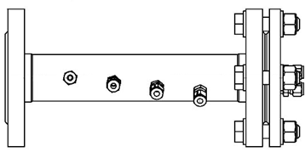
Спасибо
за внимание!
Тазеев Айдар Ринатович
tazeev19980816@gmail.com
89179351255

